Slide 1


المواهب الروحية
المخاطر والتوقيت
د. ريك جريفيث • مؤسسة الدراسات اللاهوتية الأردنية
BibleStudyDownloads.org

Slide 2
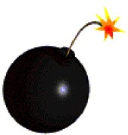
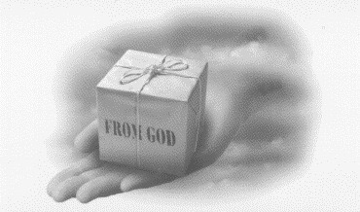
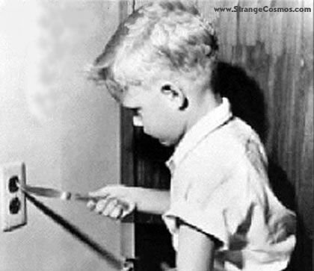
بعض مخاطر دراسة المواهب الروحية
13
المواهب الروحية

Slide 3
مخاطر دراسة المواهب
13
1) الإنقسام بسبب المقارنة والمنافسة
أ) إظهار موهبتك باعتبارها غير مهمة (مشكلة ثانوية)
أي القول أن موهبتي ليست كموهبتك (1 كو 12: 15-16)

Slide 4
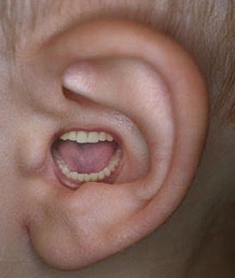
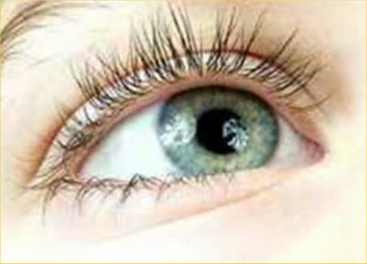
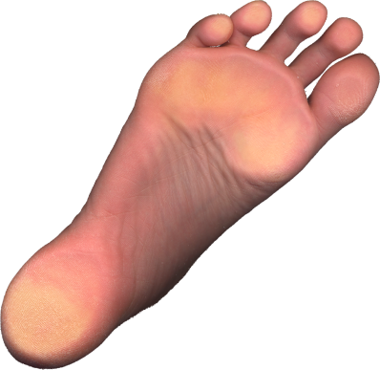
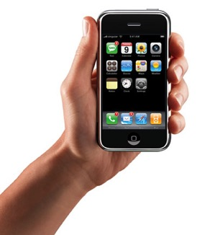

لا يجب أن يشعر المؤمنون الذين لديهم مواهب أقل تكريمًا بأنه ليس هناك حاجة إليهم (١٢: ١٥-١٦)
^{15 إن قالت الرجل}
لأني لست يداً لست من الجسد
أفلم تكن لذلك من الجسد
^{16 وإن قالت الأذن}
لأني لست عيناً لست من الجسد
أفلم تكن لذلك من الجسد

Slide 5
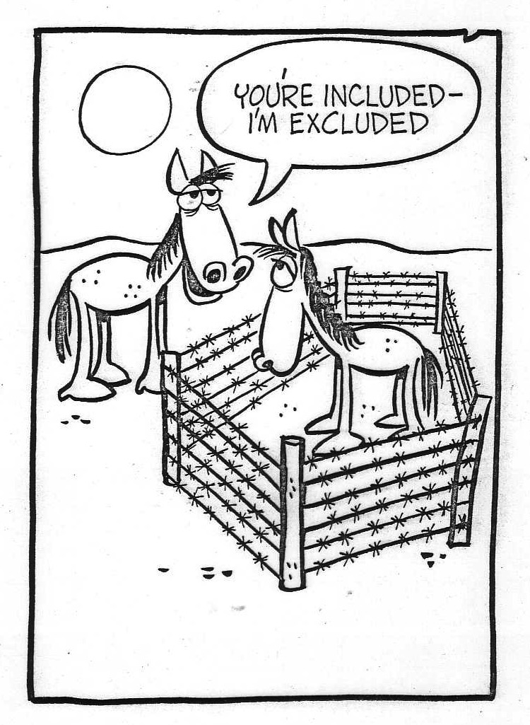
لا تفكر بدونية بشأن موهبتك
أنت مشمول أنا مستبعد

Slide 6
مخاطر دراسة المواهب
13
1) الإنقسام بسبب المقارنة والمنافسة
أ) إظهار موهبتك باعتبارها غير مهمة (مشكلة ثانوية)
أي القول أن موهبتي ليست كموهبتك (1 كو 12: 15-16)
ب) أظهار موهبتك باعتبارها متفوقة (مشكلة الكبرياء)
أي القول أن موهبتك ليست كموهبتي (1 كو 12: 15-16)

Slide 7
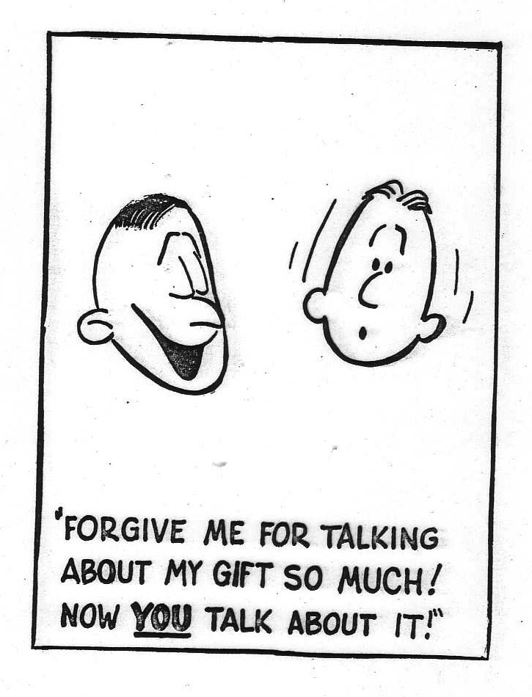
لا تفكر بفوقية بشأن موهبتك
سامحني بشأن الحديث عن موهبتي كثيراً والآن تكلم أنت عنها

Slide 8

1. يتطلب وجود الكنيسة كل المواهب المختلفة (1 كو 12-13).
Notes:
8

Slide 9
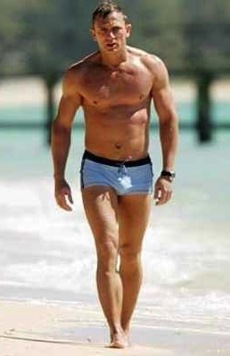
أ. الجسد الواحد له أعضاء كثيرة (12)
لأنه كما أن الجسد هو واحد
وله أعضاء كثيرة
وكل أعضاء الجسد الواحد
إذا كانت كثيرة هي جسد واحد كذلك المسيح أيضاً
(1 كو 12: 12)
Notes:
9

Slide 10
ب. المؤمنون مختلفون
لكنهم لا يزالون جزء
من الجسد (13)
لأننا جميعنا بروح واحد أيضاً اعتمدنا إلى جسد واحد يهوداً كنا أم يونانيين عبيداً أم أحراراً وجميعنا سقينا روحاً واحداً (1 كو 12: 13)
Notes:
10

Slide 11
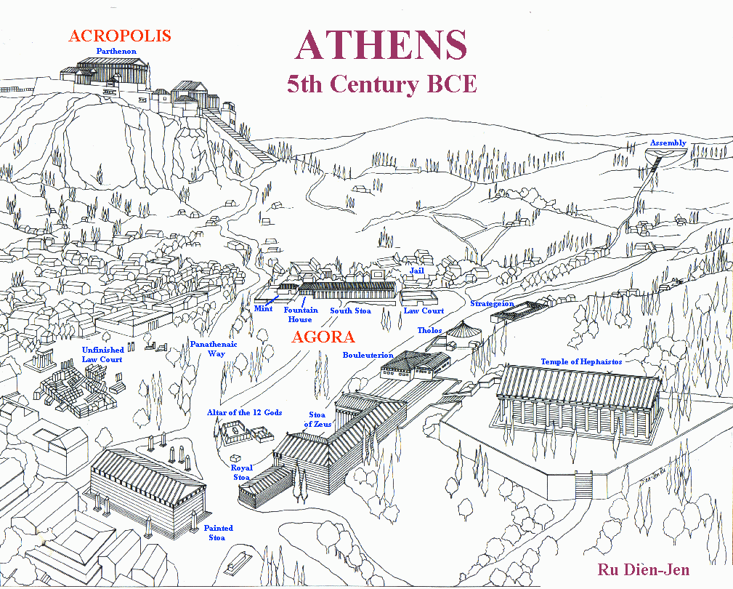
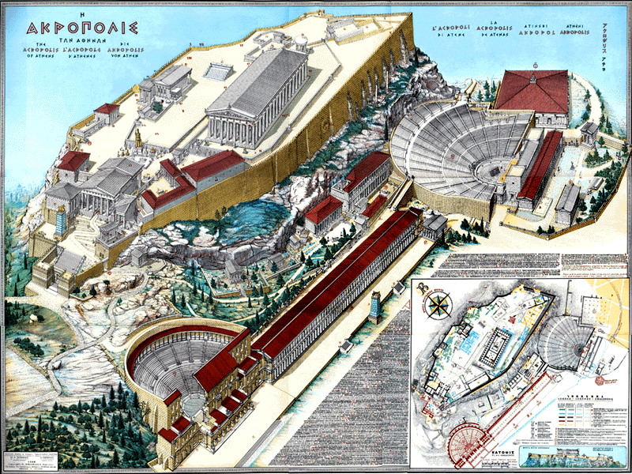
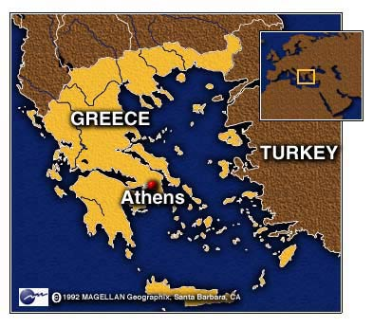
ATHENS
إكليزيا
"مدعوون للخروج"
البلهاء
الشخص الذي يفعل أموره الخاصة
Kurioikos
بيت الرب
الكنيسة باللاتينية
Notes:
11
The church is a body—not a building.
In ancient Athens, the citizens were very appreciative of their privilege to be a vital part of the city-state—and they recognized their responsibility as well. When a herald would call a meeting of the citizens, each would close his shop, drop what he was doing, and walk out of the city, past the Acropolis and to the next hill for a meeting. This group became known as the ecclesia, or "called out ones."
Some citizens, of course, loved the privileges of being part of the city-state but felt no responsibility for it. They left their shops open and refused to join the ecclesia, so the latter called them idiotes, or ones who did their own thing for selfish purposes. We derive our English word "idiot" from this group of lazy people characterized by self concern and social irresponsibility (CHURCH definition of—"called out ones" by Stuart Briscoe, Singapore missionary retreat, 92).
For the first three centuries of Christianity, the body of believers was always called the ecclesia. Only in the time of Constantine in the 4th century did the term kurioikos, "house of the Lord," come about, from which through the Latin we arrive at our English word "church." The early Christians never associated themselves with a building called the "church" (CHURCH body, not a building by W.A. Criswell at DTS chapel). They saw themselves only as the ecclesia, or "called out ones"—called out from the world to be God's own people!
_________________
CH-08-Gifts Dangers & Durations-11
HS-07-Gifts Dangers & Durations-11
NS-07-1Cor10-15-slide 215

Slide 12
سكنى الروح القدس
لأننا جميعنا بروح واحد أيضاً اعتمدنا إلى جسد واحد يهوداً كنا أم يونانيين عبيداً أم أحراراً وجميعنا سقينا روحاً واحداً (1 كو 12: 13)
Notes:
12

Slide 13
ثانياً. يتطلب الأمر مواهب الخدمة لكي تعمل الكنيسة (1 كو12: 14-20).
155دد
الكلام | الخدمة
التعليم | الإدارة
الكرازة | الإيمان
راعي - معلم | العطاء
التشجيع | الخدمة
 | الرحمة
Notes:
13

Slide 14

أ. الكنيسة بها أناس كثيرون بمواهب مختلفة (1كو12: 14)
47
أعضاء كثيرة جسد واحد
Notes:
14

Slide 15

فإن الجسد أيضاً ليس عضواً واحداً بل أعضاء كثيرة (12: 14)
أحصل
على كلمة
من الله
أحصل
على قوة
من الله
الكلام | الخدمة
التعليم | التدبير
الكرازة | الإيمان
الرعاية - التعليم | العطاء
التشجيع | الأعوان
 | الرحمة
Notes:
15

Slide 16
لا يجب أن يشعر المؤمنون الذين لديهم مواهب أقل تكريمًا بأنه ليس هناك حاجة إليهم (١٢: ١٥-١٦)
^{15 إن قالت الرجل}
لأني لست يداً لست من الجسد
أفلم تكن لذلك من الجسد
^{16 وإن قالت الأذن}
لأني لست عيناً لست من الجسد
أفلم تكن لذلك من الجسد

Slide 17
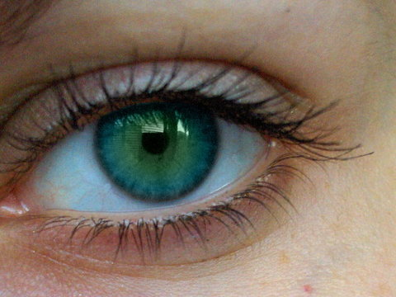
ت. التنوع في الكنيسة يجعلها فعالة أكثر (12: 17-20)
17لَوْ كَانَ كُلُّ الْجَسَدِ عَيْنًا، فَأَيْنَ السَّمْعُ؟ لَوْ كَانَ الْكُلُّ سَمْعًا، فَأَيْنَ الشَّمُّ؟ 18وَأَمَّا الآنَ فَقَدْ وَضَعَ اللهُ الأَعْضَاءَ، كُلَّ وَاحِدٍ مِنْهَا فِي الْجَسَدِ، كَمَا أَرَادَ. 19وَلكِنْ لَوْ كَانَ جَمِيعُهَا عُضْوًا وَاحِدًا، أَيْنَ الْجَسَدُ؟ 20فَالآنَ أَعْضَاءٌ كَثِيرَةٌ، وَلكِنْ جَسَدٌ وَاحِدٌ.

Slide 18
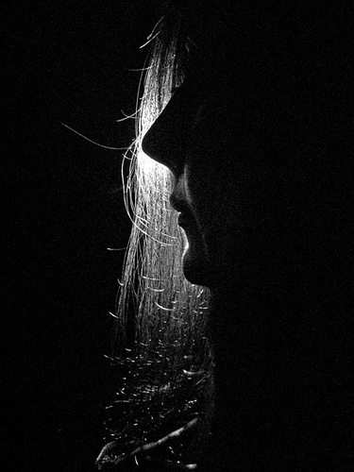
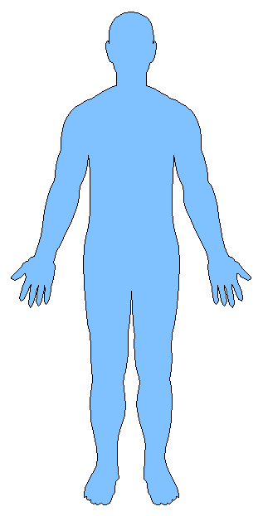
ثالثا. يتطلب الأمر استخدامًا متواضعًا لجميع المواهب حتى تهتم الكنيسة (١٢: ٢١-٢٦).
Notes:
18

Slide 19
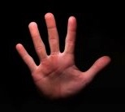
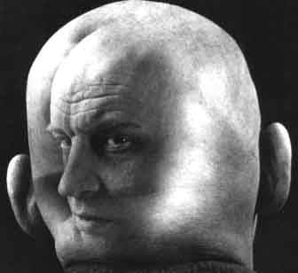
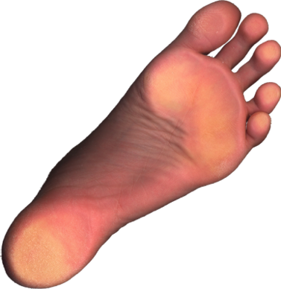
لا يستطيع المؤمنون المتقدمون أن يقولوا بغطرسة وكبرياء
(12: 21)“لا أحتاج إليكم أيها الأعضاء الأقل كرامة»
لا تقدر العين أن تقول لليد
لا حاجة لي إليك
أو الرأس أيضاً للرجلين
لا حاجة لي إليكما

Slide 20
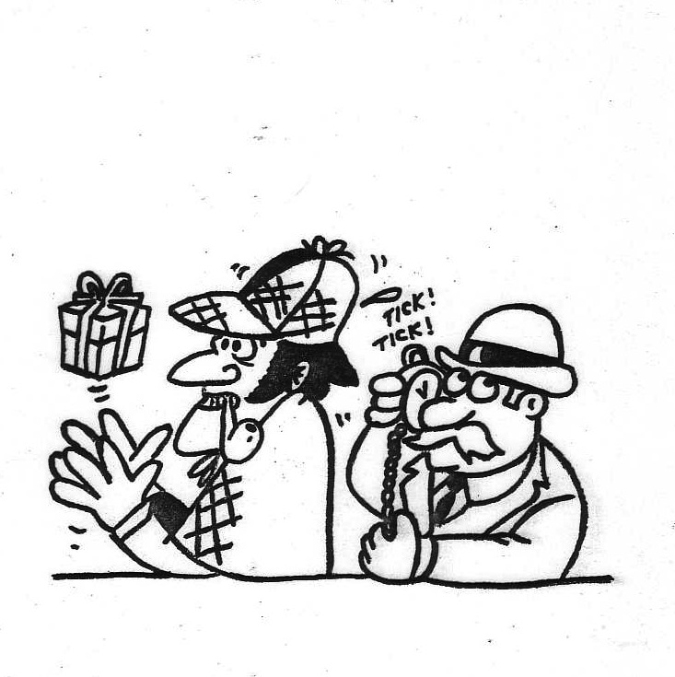
مخاطر دراسة المواهب
13
2) التشويش مع الملكات الشخصية الطبيعية

Slide 21
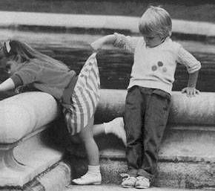
مخاطر دراسة المواهب
13
3) طلب المواهب البارزة (المثيرة للجدل) وإهمال المواهب الخدمية

Slide 22
مخاطر دراسة المواهب
13
4) البحث عن مواهب الخدمة المتقدمة مع إهمال مواهب الخدمة وراء الكواليس
5) الإستعداد لتجاهل المواهب بسبب تعقيد الموضوع واختلاف آراء العلماء المحترمين (1كو12: 1).

Slide 23
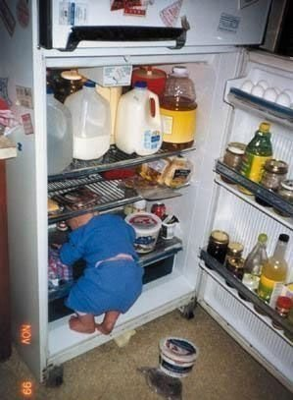
لا تقبل أن تكون جاهلاً بشأن المواهب

Slide 24
مخاطر دراسة المواهب
13
6) التركيز على المواهب باعتبارها دليلاً أكثر أهمية على الروح القدس من الثمر (غل 5: 22-23).
العمل الذي يهمل الكينونة
الخدمة التي تهمل الشخصية

Slide 25



مواهب الروح مقابل ثمر الروح
xlii
المواهب | الثمر
القدرات | شبه بالمسيح
مرتبطة بالخدمة | مرتبطة بالشخصية
وسائل لها نهاية | النهاية نفسها
ما يمتلكه المؤمن | ما يكونه المؤمن

Slide 26
مواهب الروح مقابل ثمر الروح
xlii
المواهب | الثمر
جمع: كثيرة | مفرد: واحدة (المحبة)
غالباً ما يساء استخدامها في الكنيسة | نادراً ما يساء استخدامها في الكنيسة
لا يوجد مؤمن يمتلكها كلها | على كل مؤمن أن يمتلكها كلها
ستنتهي (مؤقتة) | ستستمر (دائمة)

Slide 27

ثمر الروح
xliii
فرح
تعفف
سلام
وداعة
محبة
طول أناة
إيمان
لطف
صلاح

Slide 28
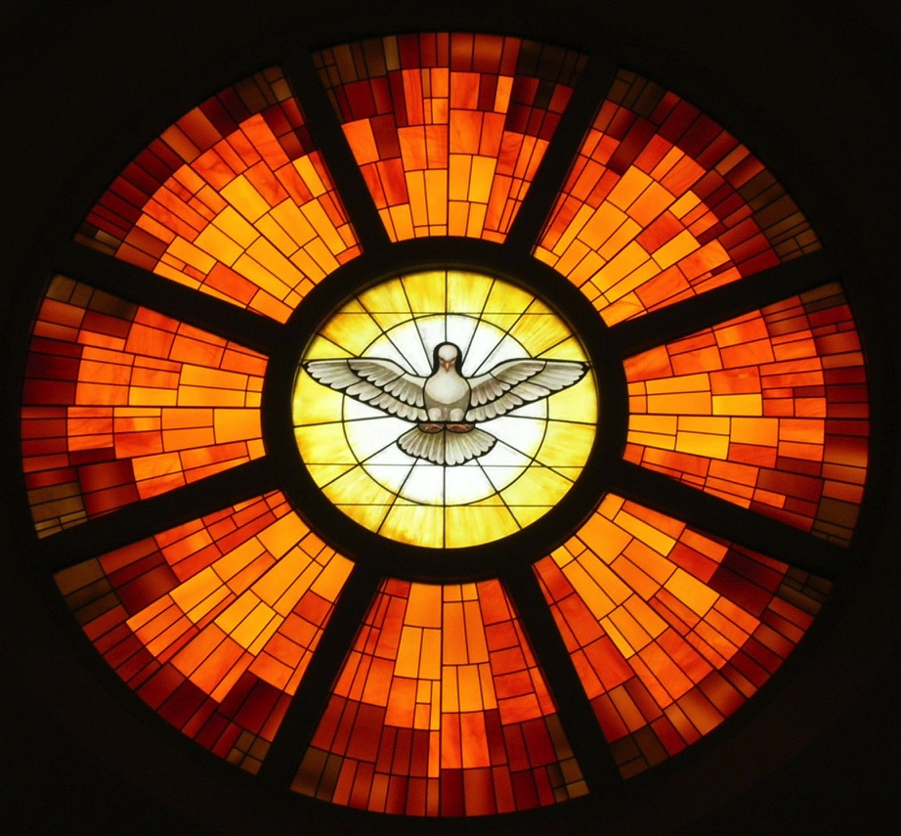
ثَمَرُ الرُّوح
xliii
الحياة الداخلية
مبادئ السلوك
فرح
تعفف
سلام
وداعة
محبة
طول أناة
إيمان
لطف
صلاح
غلاطية
5: 22- 23
العلاقات الإجتماعية
Notes:
نحن نعلم ان الله معنا، لكن في بعض الأحيان لا نرى ثمره. غالباً ما نكون مسيحيين بالاسم ولكن ملحدين بالممارسة. وبما أننا لا نعيش معتمدين على الروح القدس، فإننا نفتقر إلى ثمر الروح...
_________
BE-03-Leviticus-14
NS-09-Galatians-185

Slide 29
ثمر الروح
xliii
فرح
المشاعر
تعفف
سلام
السلوك
وداعة
محبة
طول أناة
الدوافع
إيمان
لطف
صلاح
الشخصية
غلاطية 5: 22-23

Slide 30
ثمر الروح
23
قوة
فرح
ضمان
تعفف
سلام
نصرة
وداعة
محبة
طول أناة
إتضاع
تحمل
إيمان
لطف
سلوك
ثقة
صلاح
شخصية
غلاطية 5: 22-23
Notes:
نحن نعلم ان الله معنا، لكن في بعض الأحيان لا نرى ثمره. غالباً ما نكون مسيحيين بالاسم ولكن ملحدين بالممارسة. وبما أننا لا نعيش معتمدين على الروح القدس، فإننا نفتقر إلى ثمر الروح...
_________
Common-452
BE-03-Leviticus-14
NS-09-Galatians-189

Slide 31
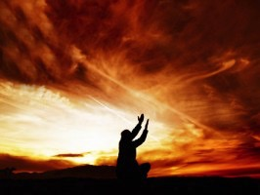
هل أنت مستسلم للمسيح؟

Slide 32
مخاطر دراسة المواهب
13
6) التركيز على المواهب باعتبارها دليلاً أكثر أهمية على الروح القدس من الثمر (غل 5: 22-23).
العمل الذي يهمل الكينونة
الخدمة التي تهمل الشخصية
7) رفض فرص الخدمة في المناطق غير الموهوبة لأنك لا تملك تلك الموهبة المحددة التي من شأنها أن تجعل الخدمة أسهل (2 تي 4: 5).

Slide 33
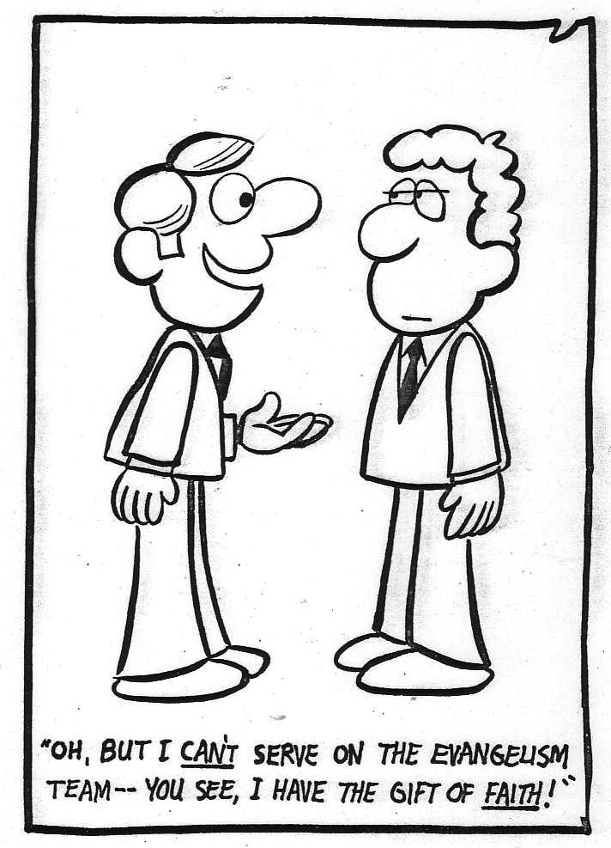
لا ترفض الفرص حتى تميز موهبتك
لكني لا أستطيع الخدمة
في فريق الكرازة – كما ترى
لدي موهبة الإيمان

Slide 34
مخاطر دراسة المواهب
13
8) الإفتراض أن المواهب الروحية هي مكافآت على الخدمة أو القداسة أو الإخلاص أو النضج أو أي شيء آخر

Slide 35
مخاطر دراسة المواهب
13
9) الإعتقاد بوجود توافق بين المواهب الروحية والروحانية
10) الإفتراض أن الله قد سحب موهبتك لأنه لا يستخدمها في الوقت الحاضر
لأن عطايا ودعوة الله هي بلا ندامة (رو 11: 29)

Slide 36
مخاطر دراسة المواهب
13
11) طلب المواهب والتغاضي عن المحبة (رو 9:12 وما يليها؛ 1 كو 1:13 وما يليها).
بهذا يعرف الجميع أنكم تلاميذي إن أظهرتم مواهبكم (يو 13: 35)
بهذا يعرف الجميع أنكم تلاميذي إن كان لكم حب بعضاً لبعض (يو 13: 35)

Slide 37

المواهب الروحية
كم ستستمر؟

Slide 38
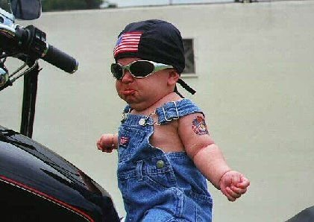
هل تجعلك دراسة المواهب هذه تشعر وكأنك غير مستعد بعد؟

Slide 39
وجهات نظر حول وقت المواهب
14-15
14
1. لم تتوف المواهب (غير متوقفة)
2. كل المواهب توقفت (توقف كامل)
3. بعض المواهب توقفت (توقف جزئي)

Slide 40
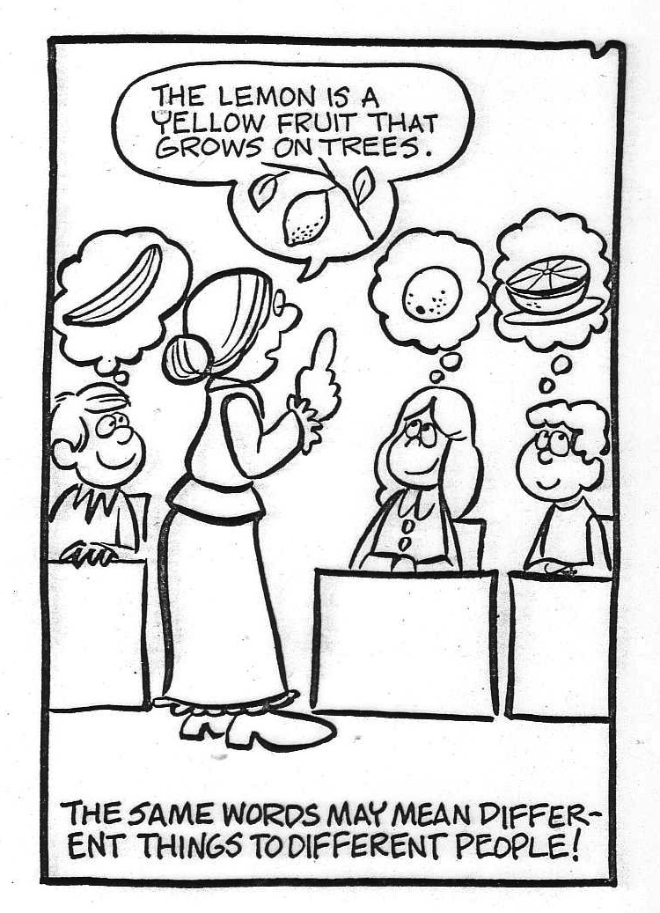
نحتاج إلى تعريف كل موهبة
الليمون هو ثمرة صفراء تنمو على الأشجار
الكلمات نفسها قد تعني أشياء مختلفة لأشخاص مختلفين

Slide 41
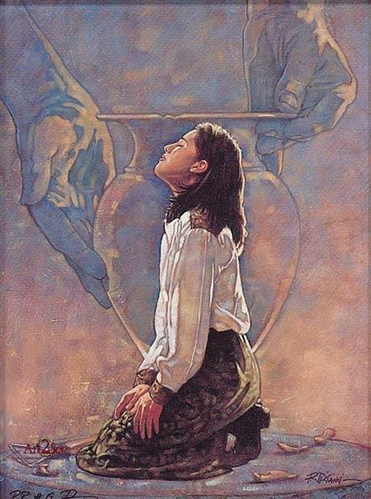
قوائم مواهب العهد الجديد
6
المواهب (كاملة) | رو 12: 6-8 | أف 4: 11 | 1 كو 12: 28 | 1 كو 12: 29-30 | 1 كو 12: 8-10
التعليم | التعليم |  | التعليم | التعليم
التبشير |  | المبشرين
الرعاية - التعليم |  | الرعاة المعلمين
التشجيع | التشجيع
التدبير |  |  | التدبير
الإيمان |  |  |  |  | الإيمان
العطاء | العطاء
الخدمة | الخدمة |  | الأعوان
الرحمة | الرحمة
الرسولية |  | الرسل | الرسل | الرسل
كلام الحكمة |  |  |  |  | كلام الحكمة
كلام العلم |  |  |  |  | كلام العلم
النبوة | النبوة | الأنبياء | النبوة | النبوة | النبوة
تمييز الأرواح |  |  |  |  | تمييز الأرواح
الألسنة |  |  | الألسنة | الألسنة | الألسنة
الترجمة |  |  |  | الترجمة | الترجمة
القوات |  |  | قوات | القوات | القوات
الشفاء |  |  | الشفاء | الشفاء | الشفاء
كلامية
1 بط 4: 11أ
دائم
خدمية
1 بط 4: 11ب
تأسيسية
أف 2: 20
موقت
العلامة
عب 4: 2
Notes:
The NT has five distinct lists of spiritual gifts, though some would say Ephesians 4:11 describes not gifts but gifted men. I would say these list men with these gifts. Some gifts are listed only once, while prophecy shows up in every list due to its importance. The NT does not put them into categories as the NT is not a systematic theology. Instead, God wants us to use our heads to see how they fit together. It appears that 1 Peter 4:10-11 gives two main categories of gifts, so nine of the gifts are listed above based on whether one is speaking or serving while using their gift. Other gifts were foundational for the church, such as prophets and apostles who are said to form the foundation of the universal church (Eph 2:20). The chart assumes that the gift of wisdom is corollary to apostle, while knowledge and discerning spirits seem to be corollary gifts to the gift of prophecy. Finally, Hebrews 2:4 says that some sign gifts of the first generation of the church where are designed to confirm the message of the apostles. Since tongues, interpretation, miracles and healings all confirm the message of the gospel, I have put them together as sign gifts that were clearly in operation during the first generation but not clearly being given by the time of the writing of the book of Hebrews around AD 68-69.
_______________
CH-07-Gifts Intro, Basis, Why, Lists-63
CH-08-Gifts Dangers & Durations-41
HS-06-Gifts Intro, Basis, Why, Lists-63
HS-07-Gifts Dangers & Durations-41
HS-09-Prophecy-9

Slide 42
1 كورنثوس 13: 8-12
8اَلْمَحَبَّةُ لاَ تَسْقُطُ أَبَدًا. وَأَمَّا النُّبُوَّاتُ فَسَتُبْطَلُ، وَالأَلْسِنَةُ فَسَتَنْتَهِي، وَالْعِلْمُ فَسَيُبْطَلُ.
9لأَنَّنَا نَعْلَمُ بَعْضَ الْعِلْمِ وَنَتَنَبَّأُ بَعْضَ التَّنَبُّؤِ.
10وَلكِنْ مَتَى جَاءَ الْكَامِلُ فَحِينَئِذٍ يُبْطَلُ مَا هُوَ بَعْضٌ.

Slide 43
1 كورنثوس 13: 8-12
11لَمَّا كُنْتُ طِفْلاً كَطِفْل كُنْتُ أَتَكَلَّمُ، وَكَطِفْل كُنْتُ أَفْطَنُ، وَكَطِفْل كُنْتُ أَفْتَكِرُ. وَلكِنْ لَمَّا صِرْتُ رَجُلاً أَبْطَلْتُ مَا لِلطِّفْلِ.
12فَإِنَّنَا نَنْظُرُ الآنَ فِي مِرْآةٍ، فِي لُغْزٍ، لكِنْ حِينَئِذٍ وَجْهًا لِوَجْهٍ. الآنَ أَعْرِفُ بَعْضَ الْمَعْرِفَةِ، لكِنْ حِينَئِذٍ سَأَعْرِفُ كَمَا عُرِفْتُ.

Slide 44
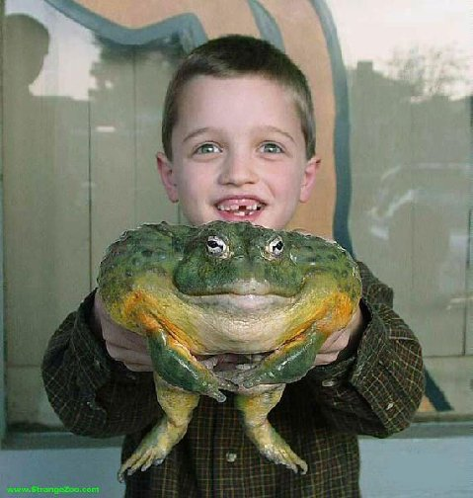
هذه فقرة عملاقة

Slide 45
1 كورنثوس 13: 8-13
16
______________________________________________________________________________
أسئلة حاسمة الكتاب المقدس الإختطاف الجسد (الكنيسة)
___________________________________________________________________________
13:8 ما هي طبيعة:
أ) النبوة وكلام العلم وحي غير وحي وحي
ب) الألسنة تأكيدي غير تأكيدي تأكيدي
متى تنتهي هذه المواهب؟ مع الكتاب المقدس مع مجيء المسيح مع الكتاب المقدس
ماهي في 13: 10؟teleion? الكامل المثالي الناضج
(الكتاب المقدس) (مجيء المسيح) (الجسد)
ماذا يمثل النمو إلى الرجولة (13: 11) قبل وبعد قبل وبعد قبل وبعد
اكتمال القانون مجيء المسيح نضوج الجسد
(ظاهر في القانون)
13: 12 ما الرؤية والمعرفة جزء وك قبل وبعد قبل وبعد قبل وبعد
اكتمال القانون مجيء المسيح نضوج الجسد
(يكتمل في
مجيء المسيح)
________________________________________________________________________________
روبرت ل. توماس، جيتس (1974): 81-89

Slide 46
النظرة القانونية لكورنثوس الأولى 13: 8-13
16
1. يرى القانون أن teleion هو الكامل، الكلية في إشارة إلى الكتاب المقدس الكامل. لذلك، توقفت النبوة والمعرفة والألسنة قبل وجود العهد الجديد
نقاط القوة
نقاط الضعف
أ
سياق المعرفة الإعلانية (الآيات 8-9).
أ
يتعارض مع مجيء المسيح (المجيء الثاني) في الآية 12.
ب
الطبيعة التأكيدية للألسنة
(راجع 14: 22).
ب
لا يشير السياق إلى العهد الجديد المكتمل. ومن المشكوك فيه أيضًا أن يكون بولس قد تصور ذلك على الإطلاق.
ت
يتناقض مع الطبيعة الجزئية للنبوة والمعرفة
ت
الكل إلى ek pantos يتناقض بشكل أفضل مع الجزئي بدلاً من teleion حيث أن كلاهما كمي.
ث
غالبًا ما تعني كلمة teleionكاملة.
ج
"الكامل" يتناقض بشكل أفضل مع "الجزئي" (الآية 10)
روبرت ل. توماس، جيتس (1974): 81-89

Slide 47
وجهة نظر الإختطاف في 1 كورنثوس 13: 8-13
17
2. وجهة نظر الاختطاف ترى أن teleion هو المثالي (على عكس الكامل أعلاه) في إشارة إلى مجيء المسيح عند الاختطاف. لذلك فإن النبوة والمعرفة والألسنة لن تتوقف إلا عندما يأتي المسيح ويوجد اليوم مواهب شرعية.
روبرت ل. توماس، جيتس (1974): 81-89
نقاط القوة
نقاط الضعف
أ
يشرح بشكل مناسب عبارة المعرفة الكاملة في الآية 12.
أ
يشرح بشكل غير كافٍ التطور التدريجي للنضج في الآية 11.
ب
وجها لوجه (الآية ١٢) تصف جيدا رؤية المسيح عند مجيئه (راجع ١ كو ١: ٧) ولها تشابه في العهد القديم مع رؤية الله شخصيًا.
ب
يفشل في إدراك الفروق بين الطبيعة الإعلانية للنبوة والمعرفة والطبيعة التأكيدية للألسنة (راجع 14: 22)
ت
الكمال يصف بشكل جيد الحالة في مجيء المسيح (الإختطاف).
ت
لم يستخدم بولس مطلقًا مصطلح teleion باعتباره "المثالي" بالمعنى المطلق.
ث
غالبًا ما تعني كلمة “ teleion" "الكمال" في اللغة اليونانية العلمانية الفلسفية (مثل أفلاطون) وكذلك في يع 3: 2.
ث
الكمال (مصطلح نوعي) يتناقض بشكل سيئ مع جزئي (مصطلح كمي، الآية 10).

Slide 48
الجسد (الكنيسة)
47
أعضاء كثيرة جسد واحد
Notes:
48

Slide 49
وجهة نظر الجسد في 1 كورنثوس 13: 8-13
16
3. النظرة إلى الجسد ترى أن teleion ناضج، في إشارة إلى نضج جسد المسيح. إنها تصور الكنيسة المسيحية بشكل جماعي تنمو كجسد واحد بدءًا من ولادتها وتتقدم عبر مراحل مختلفة.... خلال الحاضر (النضج النسبي، الآية 11) وتصل إلى النضج عند المجيء الثاني (النضج النهائي، الآية 11) وتصل إلى النضج عند المجيء الثاني (النضج النهائي، الآية 11). 12؛ توماس، 86." باستخدام غامض to teleion، ترك بولس احتمالين مفتوحين الكنيسة باعتبارها: (١) كاملة نسبيًا عند إتمام العهد الجديد أو (٢) مكتملة في نهاية المطاف عند عودة المسيح. يصل هذا الرأي إلى نفس النتيجة التي توصل إليها عرض القانون
نقاط القوة
نقاط الضعف
أ
توازي 1 كور. تتناقض النصوص مع teleion (ناضج) مع "أطفال، أطفال" (1: 3 و 2: 6 و14: 20راجع عب 5: 13-14)
أ
"ناضج" (مصطلح نوعي) يتناقض بشكل سيئ مع "جزئي" (مصطلح كمي، الآية 10).
ب
يتوافق مع كل من النضج النسبي للآية ١١ والنضج المطلق للآية ١٢.
ب
يعين إحساسًا مزدوجًا بِ teleion وهو أمر قد يكون غير محتمل.
ت
يناسب بشكل أفضل سياق الجسد والمواهب في 1 كو 12-14 والتشابه المذهل مع أف 4: 1-16.
ث
لديه نفس نقاط القوة أ، ب، و ت في عرض القانون.
روبرت ل. توماس، جيتس (1974): 81-89

Slide 50
توما (جمع) الشكاكين
روبرت توما
مكتفي بوعد الروح القدس
توما إدجار
هل المعجزات موجودة اليوم؟

Slide 51


الرابط للعرض التقديميِّ "علم الروح القدس (نيوماتولوجيا)" متاحٌ على الموقع الإلكترونيّ:
BibleStudyDownloads.org
أحصل على هذا العرض التقديمي مجانًا
Notes:
HS Holy Spirit (Pneumatology) in Arabic
_____________
Common-23

Slide 52
Black

